Slide 1
LA ZOOTERAPIA
CLAUDIA CARDONA PEREZ 4D

Slide 2
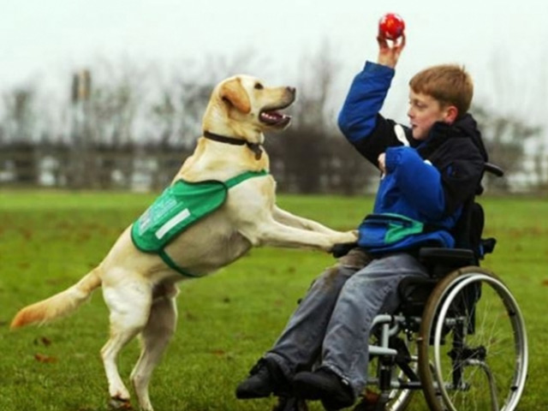
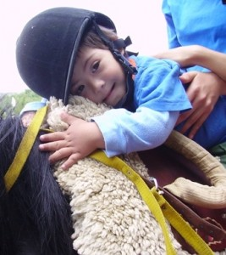
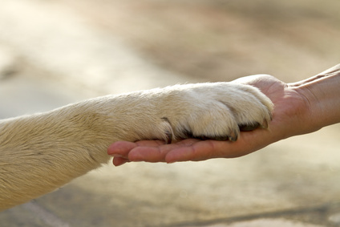
PRESENTACIó

Slide 3
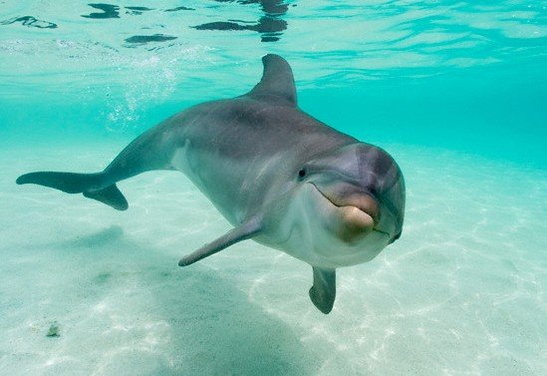
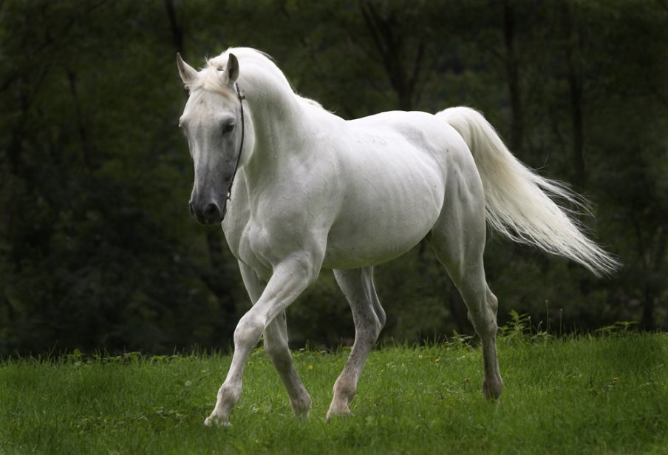
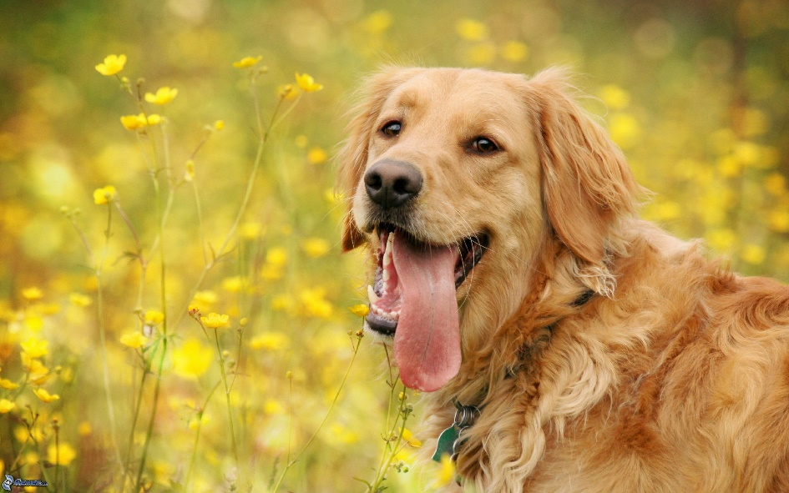
QUE ÉS LA ZOOTERAPIA?
És una activitat on la missió és seleccionar, entrenar i certificar animals, que siguen de suport en tractaments i teràpies per a pacients de totes les edats, amb malalties que els debiliten i els afecten en el pla social, emocional i cognitivo.
TIPUS:
Terapia amb gossos
Terapia amb cavalls
Terapia amb dofins

Slide 4
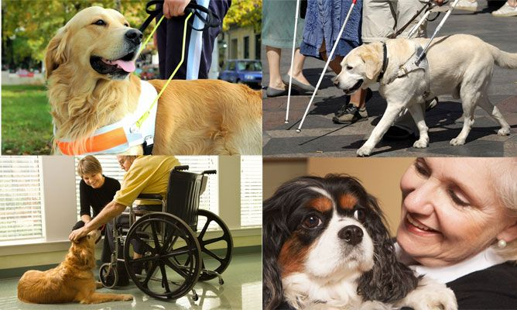
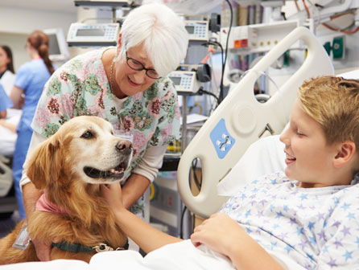
canoterapia
Els gossos que s'utilitzen en les teràpies són triats a través d'una selecció específica, són sans, segurs i estan entrenats per a poder dur a terme este tipus d'activitats. Posseïxen les aptituds adequades, tenen una constitució i edat apropiades, les seues habilitats son idònies perquè la seua participació siga beneficiosa. El gos de teràpia és un animal específicament entrenat per a integrar-se dins d'un programa terapèutic o educatiu com una ferramenta al final del professional.

Slide 5
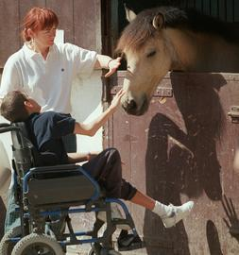
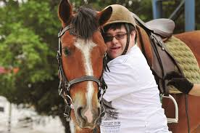
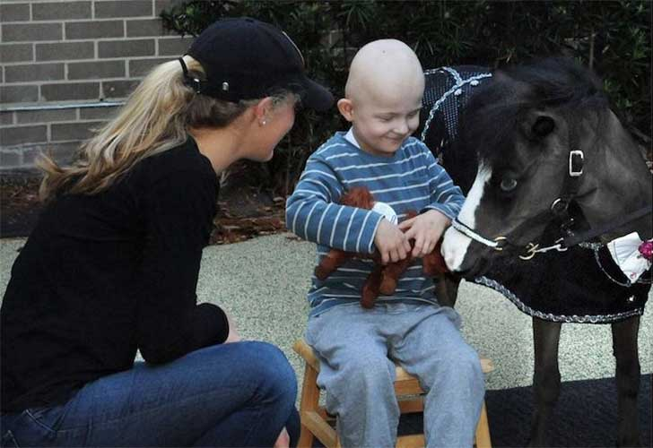
EQUINOTERAPIA
La Teràpia Assistida amb Cavalls (TAC) és un mètode terapèutic integral i complementari que utilitza el cavall en la rehabilitació, integració i desenrotllament físic, psíquic i social de persones amb necessitats especials o amb risc d'exclusió social de qualsevol edat. La TAC no és una aprenentatge de l'equitació sinó una teràpia desenrotllada per a millorar els aspectes físics, psicològics, educatius i socials de l'usuari."

Slide 6
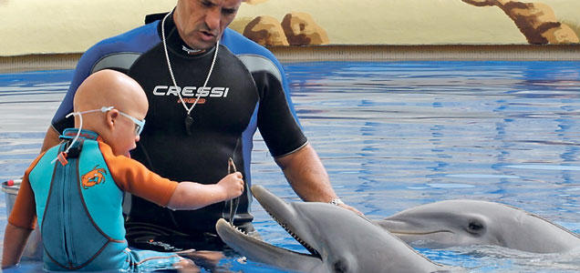
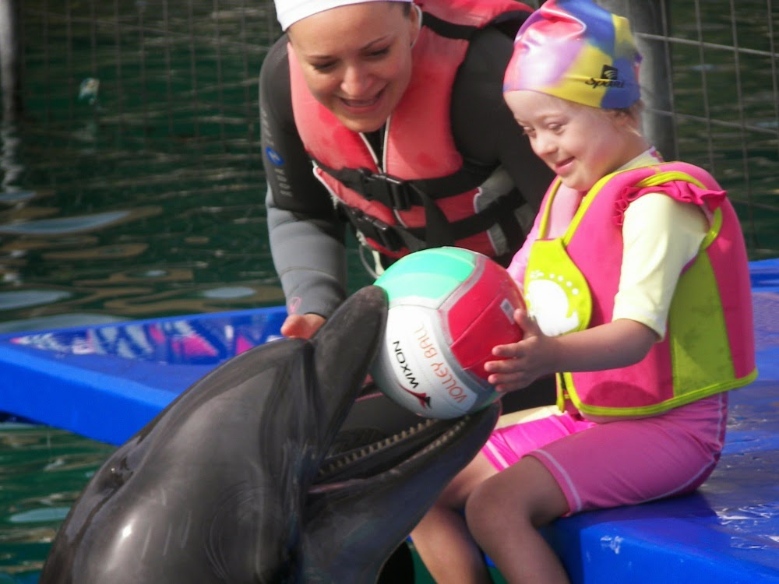
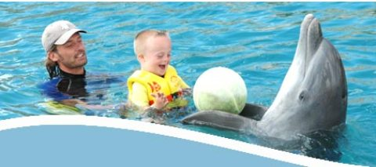
DELFINOTERAPIA
La delfinoterapia és un tractament per a millorar les capacitats psico-emocionales, cognitives i inclús motores de persones i xiquets amb deficiències o problemes en este sentit, així com tractar addiccions a l'alcohol o drogues. Dificultats tant lleus com més greus i en cada una dins de les seues possibilitats sense oblidar que no és una cura sinó un coadjuvant

Slide 7
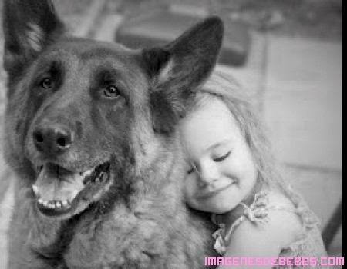
CONCLUSIÓ
Aquests animals ,ajuden a moltes persones, a millorar la seua vida,
a poder fer moltes coses que sense ells no serien posibles i a tindre una vida mes alegre i agradable.

